Slide 1

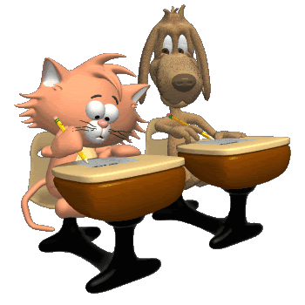
Урок русского языка
«Простые и составные союзы»
Подготовила
учитель русского языка
и литературы
МБОУ «СОШ №20»
Абдуллина Эльвира Дамировна

Slide 2

Прочитайте предложение и выполните синтаксический разбор.
Солнце озарило южный замок.
2 минуты

Slide 3
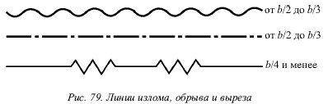
Прочитайте предложение и выполните синтаксический разбор.
Солнце озарило южный замок.
(Повеств., невоскл., распр., простое, двусост.)

Slide 4
В ТЕЧЕНИЕ
ТАК КАК
НА
И
ИЗ-ЗА
А
ЕСЛИ
НО
ЧТОБЫ
В
КОГДА
ПОТОМУ ЧТО
ЧТО

Slide 5
ФЭН-Н-ПИК
2 минуты

Slide 6
Сходства союза с предлогом | Различие союза с предлогом
Не обозначает предметов, действий, признаков, но выражает смысловые отношения.
Не изменяется.
Не является членом предложения.
Предлог выражает зависимость одних слов от других слов в словосочетании и предложении.
Союз связывает однородные члены, простые предложения в составе сложного, а также предложения в тексте.

Slide 7
В ТЕЧЕНИЕ
ТАК КАК
НА
И
ИЗ-ЗА
А
ЕСЛИ
НО
ЧТОБЫ
В
КОГДА
ПОТОМУ ЧТО
ЧТО

Slide 8
В ТЕЧЕНИЕ
ТАК КАК
НА
И
ИЗ-ЗА
А
ЕСЛИ
НО
ЧТОБЫ
В
КОГДА
ПОТОМУ ЧТО
ЧТО

Slide 9
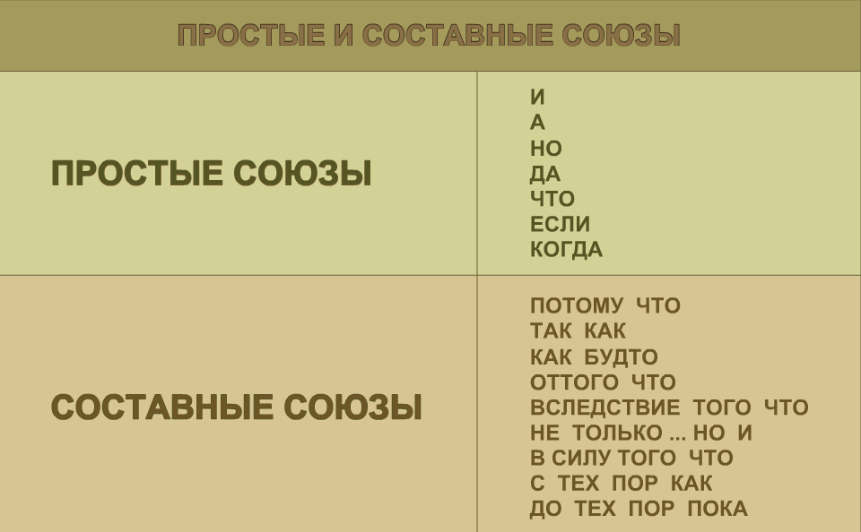
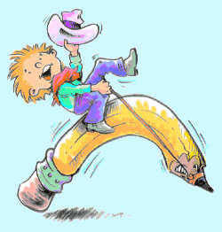

Slide 10
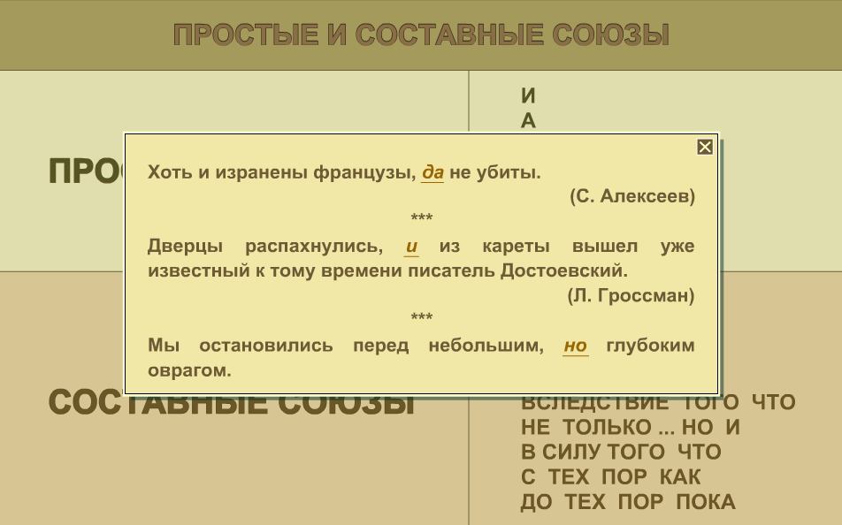

Slide 11
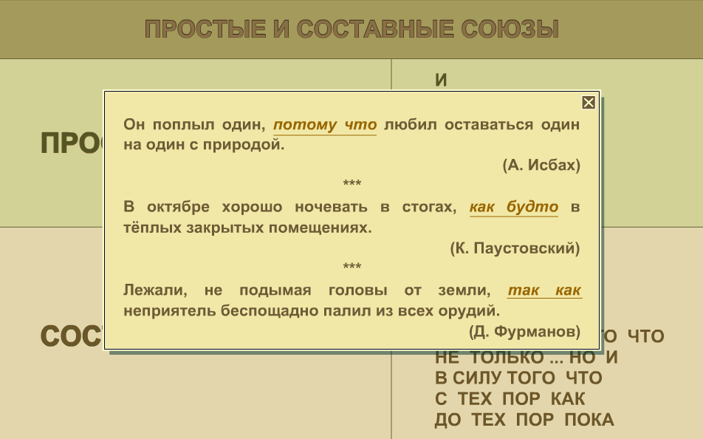

Slide 12
Огонь в лампе дрогнул и потускнел, но через секунду снова разгорелся ровно и ярко. Листья то косо летели по ветру, то отвесно ложились в сырую траву. Все встали со своих мест, как только затихли звуки музыки. Школьники обязаны упорно и настойчиво овладевать знаниями, чтобы принести больше пользы Родине. Незнакомец был невысок ростом, зато плечист. Все должны заниматься физкультурой, чтобы укрепить своё здоровье. Если посмотреть на глобус, то можно увидеть, что плодородной земли не так уж мало.
ВЫПИШИТЕ СОЮЗЫ:
1) ПРОСТЫЕ; 2) СОСТАВНЫЕ
4 минуты

Slide 13
РАУНД РОБИН
2 минуты

Slide 14

Простые и составные союзы
И
НО
ЧТОБЫ
ЗАТО
ЧТО
ТО, ТО
КАК ТОЛЬКО
ЕСЛИ, ТО

Slide 15
Домашнее задание:
параграф 148 чит.
Упр.333 (НАЙТИ СОЮЗЫ, ОПРЕДЕЛИТЬ, КАКИЕ ИЗ НИХ СОЕДИНЯЮТ ОДНОРОДНЫЕ ЧЛЕНЫ ПРЕДЛОЖЕНИЯ, КАКИЕ – ПРОСТЫЕ ПРЕДЛОЖЕНИЯ, А КАКИЕ – ЧАСТИ ТЕКСТА)

Slide 16

Спасибо за урок!

